Slide 1

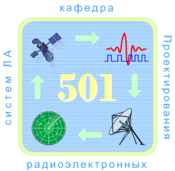
Национальный аэрокосмический университет им. Н.Е. Жуковского
«Харьковский авиационный институт»
Кафедра 501
«Проектирование радиоэлектронных систем летательных аппаратов»
Сизонов Сергей Павлович
Разработка многофункционального генератора низкочастотных сигналов
Руководитель работы: к.т.н., доцент
Мазуренко А.В.
г. Харьков
2014

Slide 2
Постановка задачи исследования (проектирования)
2
Цель работы:
Разработка многофункционального генератора низкочастотных сигналов
Исходные данные:
Основные научные труды (результаты) по теме работы:

Slide 3
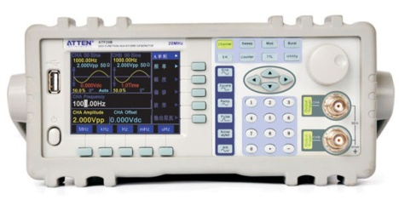
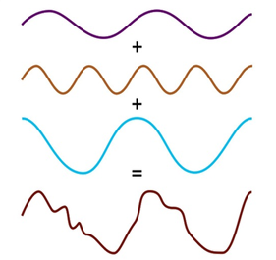
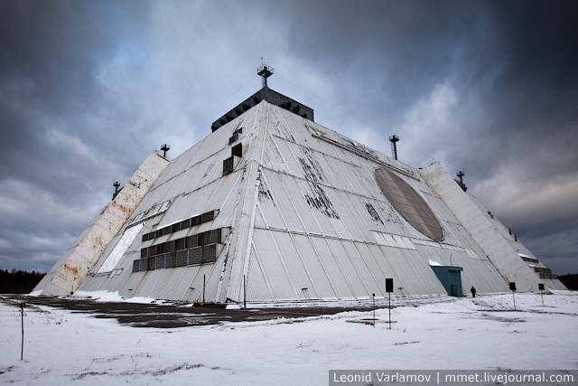
Введение
3
Моделирование сложных сигналов
Генератор простых
сигналов
Загоризонтальная РЛС

Slide 4
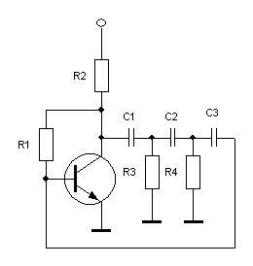
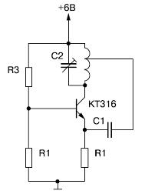
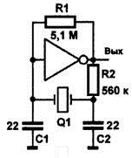
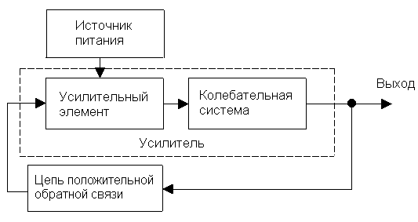
Аналоговые методы генерации
4
RC генератор
LC генератор
Кварцевый генератор
Структурная схема автогенератора

Slide 5
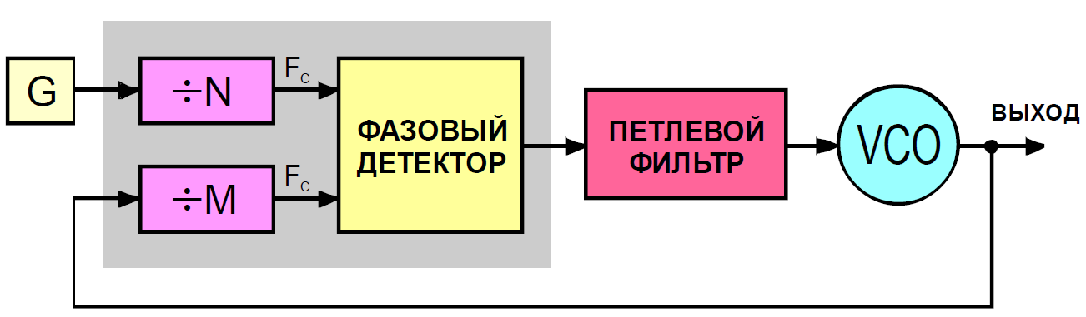
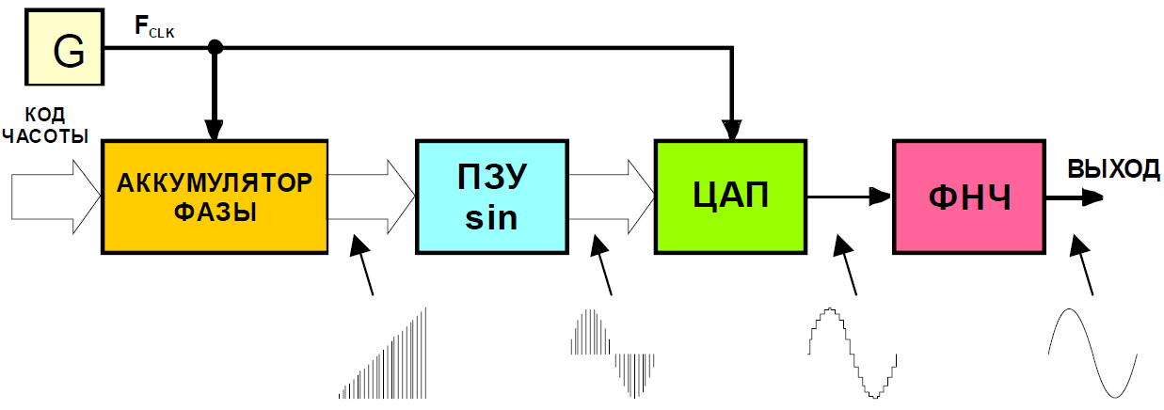
Цифровые методы генерации
5
Генератор на основе синтеза частот
Генератор на основе прямого цифрового синтеза

Slide 6


Аналоговые и цифровые генераторы шума
5
Структурная схема аналогового генератора шума:
ИШ – источник шума, У – усилитель, Ат - аттенюатор
Структурная схема цифрового генератора шума

Slide 7
Программная реализация DDS метода
5

Slide 8
Программная реализация генератора шума
5
Алгоритм работы сдвигового регистра
R = ( ( ( ( R >> 6 ) ^ ( R >> 4 ) ^ ( R >> 1 ) ^ R ) & 1 ) << 11 ) | ( R >> 1 );
Программная реализация сдвигового регистра
for( ; i < 16; i++ )
R += ( ( ( ( R >> 6 ) ^ ( R >> 4 ) ^ ( R >> 1 ) ^ R ) & 1 ) << 11 ) | ( R >> 1 );
R >>= 4; // max R == 65 535
Программная реализация генератора случайных чисел с нормальным распределением

Slide 9
Программная реализация генератора шума
5

Slide 10
Заключение
20
Результаты работы, автором полученные самостоятельно:
1)
2)
3)
Выводы, предложения по использованию результатов работы:
1)
2)
3)
Публикации, участие в конкурсах, выступления на научно-технических конференциях:
1)
2)
3)

